Slide 1
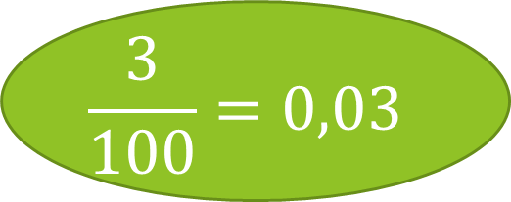
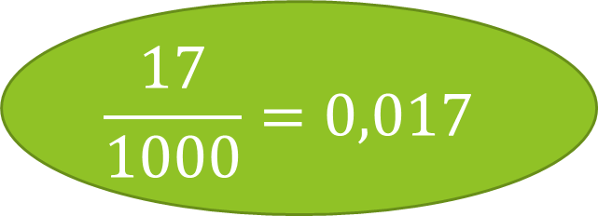

RACIONALNA ŠTEVILA
Desetiški ulomki so ulomki z imenovalcem 10, 100, 1000, …
Desetiški ulomek lahko zapišemo tudi z decimalno številko.
Število decimalk v decimalnem zapisu je končno.
Primeri:
$\frac{1}{10}$ = 0,1

Slide 2
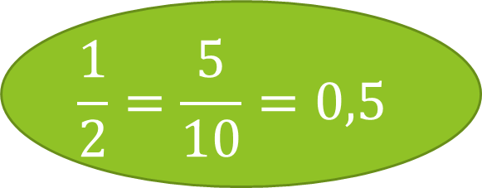
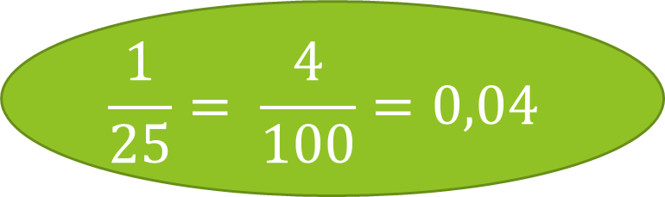
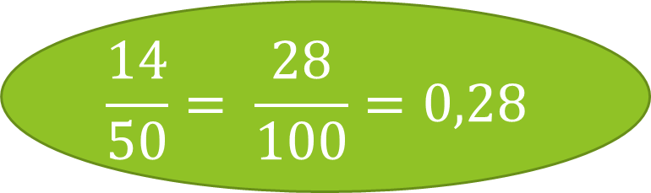
Ulomek, ki ga lahko razširimo na desetiškega, lahko prav tako zapišemo z decimalno številko.

Slide 3
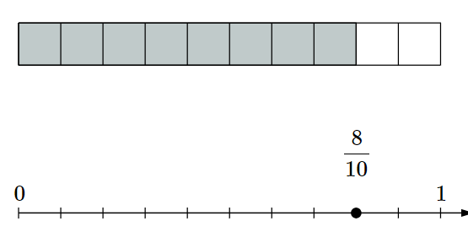
Nekatere desetiške enote lahko prikažemo na dva načina:

Slide 4
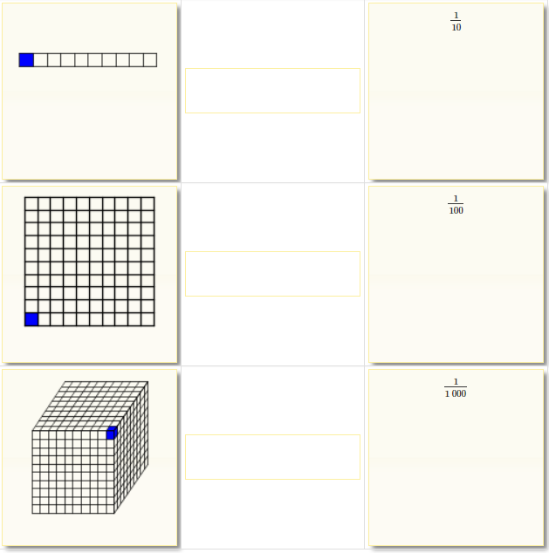
Pa poglejmo, kako bi povezali naslednje desetiške enote.

Slide 5

Sedaj pa v zvezek naredi še naloge iz učbenika (stran 132):
146, 147, 150, 151.
Če bi rad snov še bolje utrdil, lahko to narediš na spodnji povezavi.
https://eucbeniki.sio.si/matematika6/465/index4.html

Slide 6
DO TRDNEGA ZNANJA I.
V učbeniku, na straneh 134, 135 in 136 samostojno rešite naslednje naloge:
162. a, b, 163. a, b, 168, 170, 137. a, b, 174, 176, 179.a, 180, 185 in 188.

Slide 7
DO TRDNEGA ZNANJA II.
V učbeniku, na straneh 136 in 137 samostojno rešite naslednje naloge:
195, 199, 200, 201, 202, 203.

